Slide 1
КОМПЬЮТЕРНАЯ ГРАФИКА
Преподаватель информатики:
Крупина Анжелика Сергеевна

Slide 2
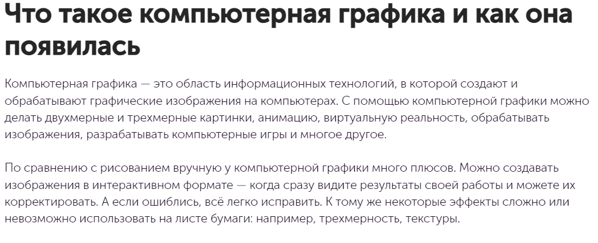

Slide 3
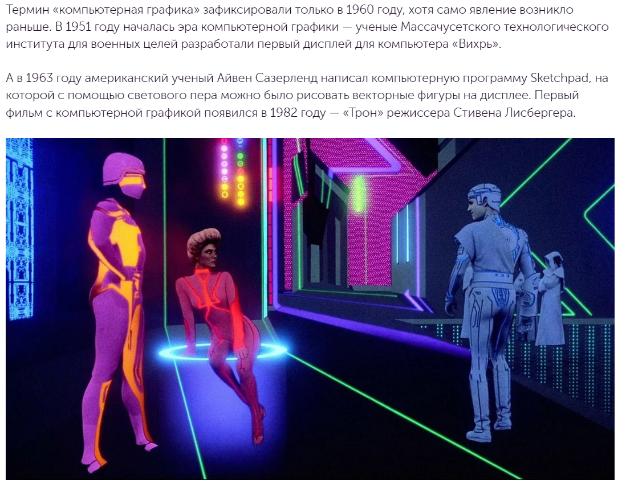

Slide 7
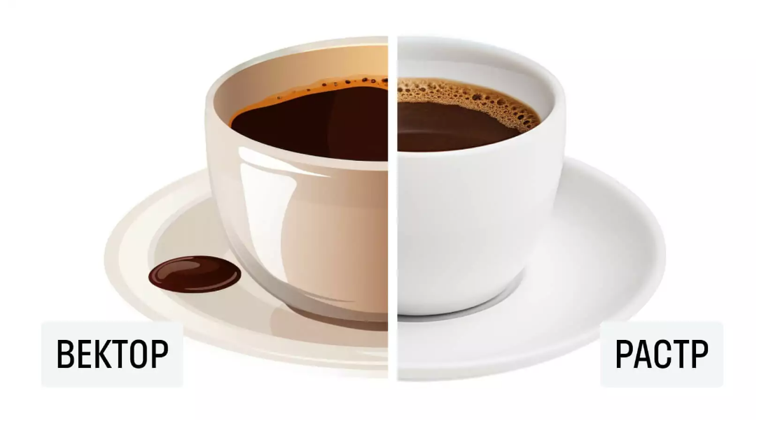

Slide 12
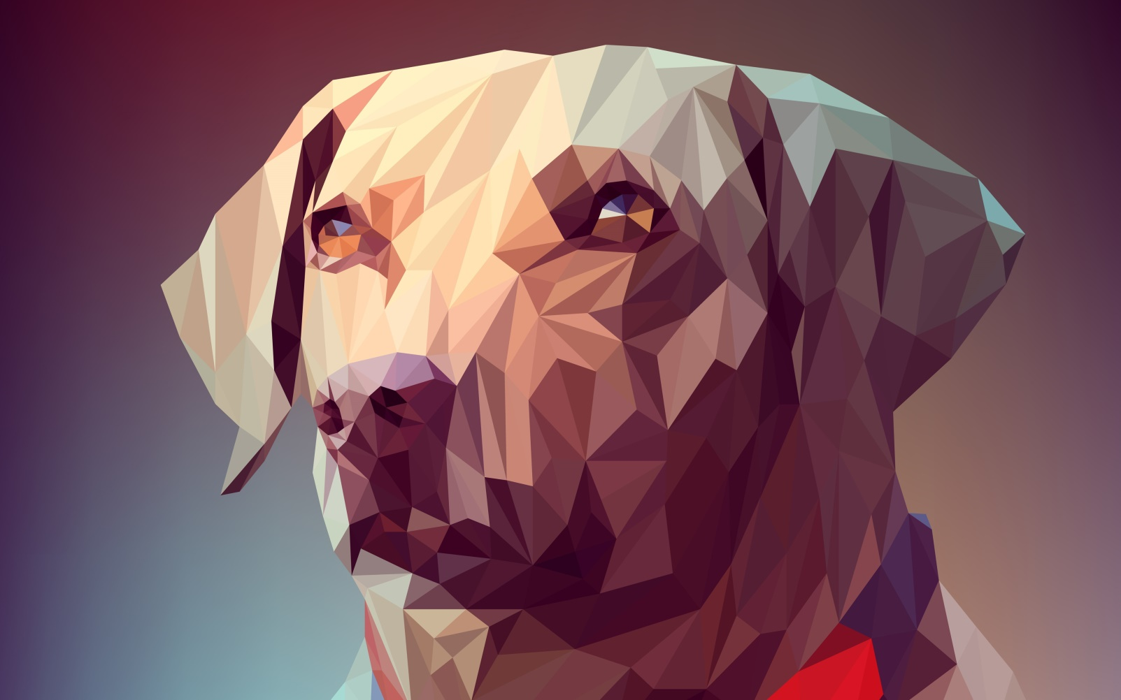

Slide 15
